Slide 1
Vinculación Planificación y Presupuesto
Subsecretaría de Planificación
30 de agosto de 2013

Slide 2
Contenido
Instrumentos de planificación
Articulación de los instrumentos de planificación
Articulación de los ciclos de planificación y presupuestación
Contenidos de Planificación Institucional
Articulación Planificación – Presupuesto de Inversión
Flujos de información en proforma y ejecución
Ejercicio práctico
Sistema Integrado de Planificación e Inversión Pública SIPeIP

Slide 3
Constitución de la República del Ecuador
Art. 3. Es deber primordial del Estado planificar el desarrollo nacional …
Art. 280.- EI Plan Nacional de Desarrollo es el instrumento al que se sujetarán las políticas, programas y proyectos públicos; la programación y ejecución del presupuesto del Estado; y la inversión y la asignación de los recursos públicos…
Art. 293.- La formulación y la ejecución del Presupuesto General del Estado se sujetarán al Plan Nacional de Desarrollo. ..

Slide 4
Código Orgánico de Planificación y Finanzas Públicas
Art. 1.- El COPFP tiene por objeto organizar, normar y vincular el Sistema Nacional Descentralizado de Planificación Participativa con el Sistema Nacional de Finanzas Públicas...
Art. 54.- Las instituciones sujetas al ámbito de este código, excluyendo los Gobiernos Autónomos Descentralizados, reportarán a la Secretaría Nacional de Planificación y Desarrollo sus instrumentos de planificación institucionales…
Art. 58.- Los planes de inversión serán cuatrianuales y anuales. La expresión financiera de los planes cuatrianuales permite la certificación presupuestaria plurianual, la continuidad de la ejecución de la inversión pública…
Art. 60.- Serán prioritarios los programas y proyectos de inversión que la Secretaría Nacional de Planificación y Desarrollo incluya en el plan anual de inversiones del presupuesto general del Estado, de acuerdo al Plan Nacional de Desarrollo, a la Programación Presupuestaria Cuatrienal

Slide 5
Guía Metodológica de Planificación Institucional
La guía aporta conceptos y la metodología para la elaboración de planes institucionales, a fin de que cada entidad, conforme a su rol y competencia, cumpla su papel en la consecución de los objetivos nacionales del PNBV, esta planificación institucional debe ser consensuada y articulada con el presupuesto, si los objetivos, políticas, programas y proyectos no se traduzcan en compromisos financieros contemplados en el presupuesto del Estado, no dejan de ser buenas intenciones sin ninguna garantía de ejecución.

Slide 6
Instrumentos de planificación

Slide 7
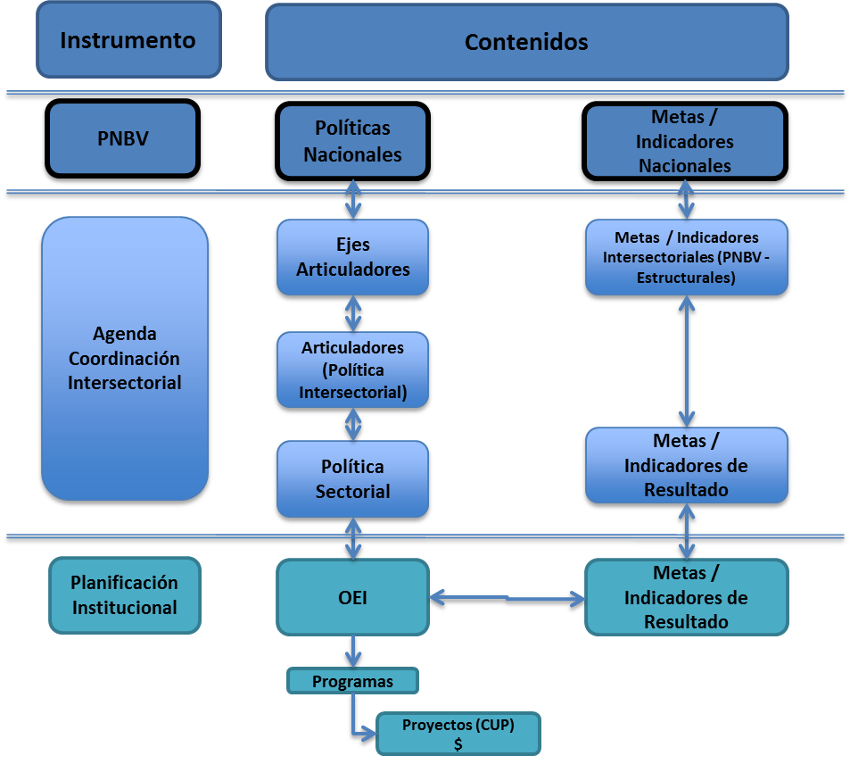
Articulación de los instrumentos de planificación

Slide 8
Ciclo de la política
Evaluación
Formulación
Implementación
Seguimiento

Slide 9
Fases de Evaluación y Formulación en el ciclo de planificación
Impacto Política Sectorial
Problemáticas y/o oportunidades
Coordinación Intersectorial
Programas y Proyectos
PND
Política Nacional
Política Sectorial
Política Intersectorial
OEI
Lineamientos de estrategias
Estrategias Nacionales
Agenda de Coordinación Intersectorial
Evaluación
Formulación
Planificación Institucional

Slide 10
Vinculación ciclo de planificación – ciclo presupuestario
Ciclo de planificación
(SENPLADES)
Ciclo presupuestario
(Min. Finanzas)
Seguimiento y evaluación
Formulación
Implementación
Seguimiento y evaluación
Liquidación
Programación
Formulación
Aprobación
Ejecución

Slide 11
Vinculación ciclo de planificación – ciclo presupuestario
Ciclo de planificación
(SENPLADES)
Ciclo presupuestario
(Min. Finanzas)
Seguimiento y evaluación
Formulación
Implementación
Seguimiento y evaluación
Liquidación
Programación
Formulación
Aprobación
Ejecución

Slide 12
Vinculación ciclo de planificación – ciclo presupuestario
Ciclo de planificación
(SENPLADES)
Ciclo presupuestario
(Min. Finanzas)
Seguimiento y evaluación
Formulación
Implementación
Seguimiento y evaluación
Liquidación
Programación
Formulación
Aprobación
Ejecución

Slide 13
Vinculación ciclo de planificación – ciclo presupuestario
Ciclo de planificación
(SENPLADES)
Ciclo presupuestario
(Min. Finanzas)
Seguimiento y evaluación
Formulación
Implementación
Seguimiento y evaluación
Liquidación
Programación
Formulación
Aprobación
Ejecución

Slide 14
Vinculación ciclo de planificación – ciclo presupuestario
PROFORMA
EJECUCIÓN
Formulación
Implementación
Ciclo de planificación
SENPLADES
Seguimiento y Evaluación
Programación
Formulación
Aprobación
Ejecución
Seguimiento y evaluación
Liquidación
Ciclo de presupuestario
Ministerio de Finanzas

Slide 15
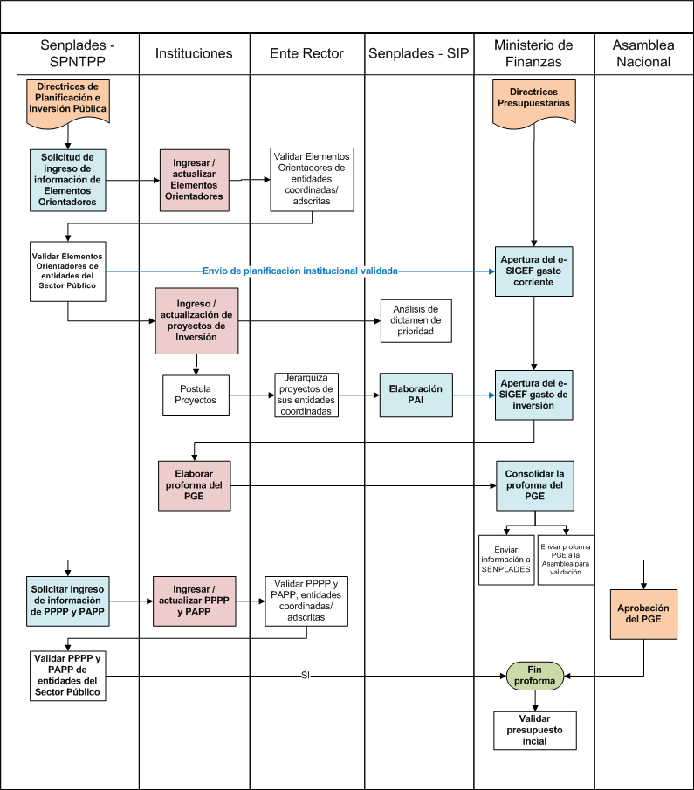
Proforma

Slide 16
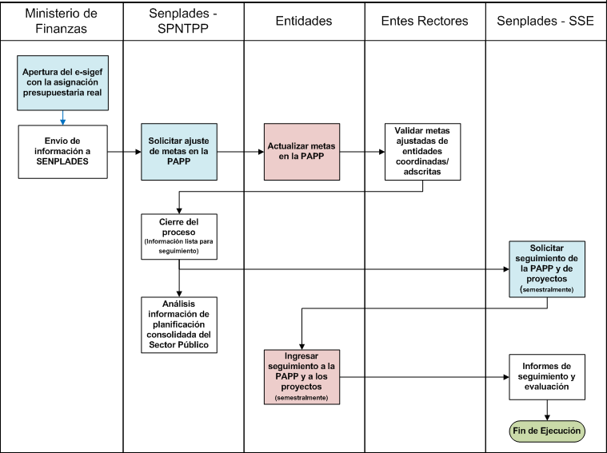
EJECUCIÓN
Ir al SIPeIP

Slide 17
Contenidos Planificación Institucional
Planificación Institucional
Elementos Orientadores
Datos institucionales
Objetivos estratégicos
Programación Plurianual de la Política Pública - PPPP
Desglose de la meta (anualizada)
Programación Anual de la Política Pública - PAPP
Indicadores intermedios
Articulación OEI – Presupuesto de Inversión
Desglose de la meta (semestre)
Articulación OEI – Presupuesto de Inversión
Plan Nacional para el Buen Vivir y política pública
Articulación

Slide 18
Articulación Planificación
– Presupuesto de Inversión
Programación Plurianual de la Política Pública
PPPP
Presupuesto de Inversión
Planificación Institucional
Objetivo Estratégico 1
Proyecto 1…
…Proyecto N
Objetivo Estratégico 2…
Proyecto 1…
…Objetivo Estratégico N
$ Monto del proyecto
$ Monto del proyecto
$ Monto del proyecto

Slide 19












Articulación Planificación – Presupuesto
Ministerio de Transportes y Obras Públicas - MTOP
OBJETIVO 3 PNBV 2013-2017: Mejorar la calidad de vida de la población
3.12 Garantizar el acceso a servicios de transporte y movilidad, incluyentes, seguros y sustentables a nivel local e intranacional
j. Garantizar la interconectividad, la pertinencia territorial, social, cultural, geográfica y ambiental en la dotación/provisión articulada y subsidiaria de infraestructura de calidad e incluyente para el uso y gestión del transporte público y masivo entre los niveles de gobierno.
i. Dotar de infraestructura adecuada y en óptimas condiciones para el uso y la gestión del transporte público masivo y no motorizado.
MTOP
OEI 4: Incrementar el nivel de servicio de la infraestructura del transporte
INDICADOR: kilómetros construidos y/o rehabilitados
Línea Base: 0 - Meta: 7.823,06
Gasto Permanente
Gasto no Permanente
Programa de apoyo al desarrollo vial de los gobiernos autónomos descentralizados
$ 14.344.010,31
Construcción vía de acceso nuevo aeropuerto de Quito
$ 37.414.774,00
Ampliación a 6 carriles del tramo Jambeli-Latacunga-Ambato en una longitud de 90 km aproximadamente incluye la construcción de intercambiadores y obras conexas
$ 63.284.636,45
Construcción del anillo vial de Quevedo tramo 1
Construcción del anillo vial de Quevedo tramo 1
$ 33.001.544,58

Slide 20



Articulación Planificación – Presupuesto (Inversión)
Ministerio de Transportes y Obras Públicas - MTOP
OEI MTOP
Objetivos del PNBV 2009-2013
Políticas del PNBV 2009-2013
1. Incrementar la calidad de la educación vial
Proyectos: 0 | $ 0
2 Mejorar las capacidades y potencialidades de la ciudadanía
2.4 Generar procesos de capacitación y formación continua para la vida, con enfoque de género, generacional e intercultural articulados
2. Incrementar la defensa y protección del usuario
Proyectos: 1 | $ 8.832.371,95
10 Garantizar el acceso a la participación pública y política
10.4 Garantizar el libre acceso a información pública oportuna.
Proyectos: 1 | $ 8.832.371,95
3. Incrementar la cobertura de servicios de transporte con altos estándares de calidad
Proyectos: 74 | $ 225.568.436,8
4. Incrementar el nivel de seguridad de la infraestructura del transporte
Proyectos: 162 | $ 312.097.758,7
11 Establecer un sistema económico social, solidario y sostenible
11.5 Fortalecer y ampliar la cobertura de infraestructura básica y de servicios públicos para extender las capacidades y oportunidades económicas
5. Incrementar el nivel de servicio de la infraestructura del transporte
Proyectos: 124 | $ 315.822.309,9
Proyectos: 382 | $ 919.809.606,70
6. Incrementar la seguridad en la operación del transporte
Proyectos: 22 | $ 66.321.101,34

Slide 21
Asignación presupuestaria (inversión) por objetivos del PNBV 2009 - 2013
Objetivo PNBV | No. Proyectos | Monto Codificado $
1 Auspiciar la igualdad, cohesión e integración social y territorial en la diversidad | 46 | 547.147.575,23
2 Mejorar las capacidades y potencialidades de la ciudadanía | 320 | 321.744.349,54
3 Mejorar la calidad de vida de la población | 91 | 909.860.880,81
4 Garantizar los derechos de la naturaleza y promover un ambiente sano y sustentable | 103 | 1.304.585.274,51
5 Garantizar la soberanía y la paz, e impulsar la inserción estratégica en el mundo y la integración Latinoamericana | 33 | 182.680.528,49
6 Garantizar el trabajo estable, justo y digno en su diversidad de formas | 6 | 58.505.592,36
7 Construir y fortalecer espacios públicos, interculturales y de encuentro común | 26 | 122.922.192,26
8 Afirmar y fortalecer la identidad nacional, las identidades diversas, la plurinacionalidad y la interculturalidad | 34 | 50.809.313,00
9 Garantizar la vigencia de los derechos y la justicia | 17 | 261.833.323,37
10 Garantizar el acceso a la participación pública y política | 29 | 66.446.802,33
11 Establecer un sistema económico social, solidario y sostenible | 404 | 1.152.406.226,55
12 Construir un Estado democrático para el Buen Vivir | 103 | 414.997.121,12
Total general | 1.212 | 5.393.939.180

Slide 22
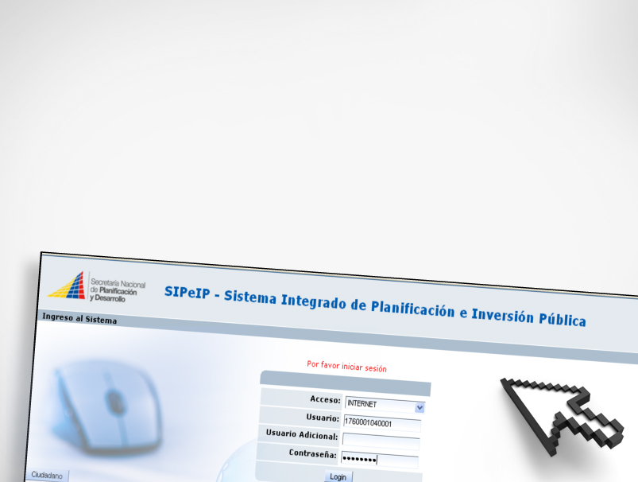
Sistema Integrado de Planificación e Inversión Pública – SIPeIP (Módulo de Planificación)

Slide 23
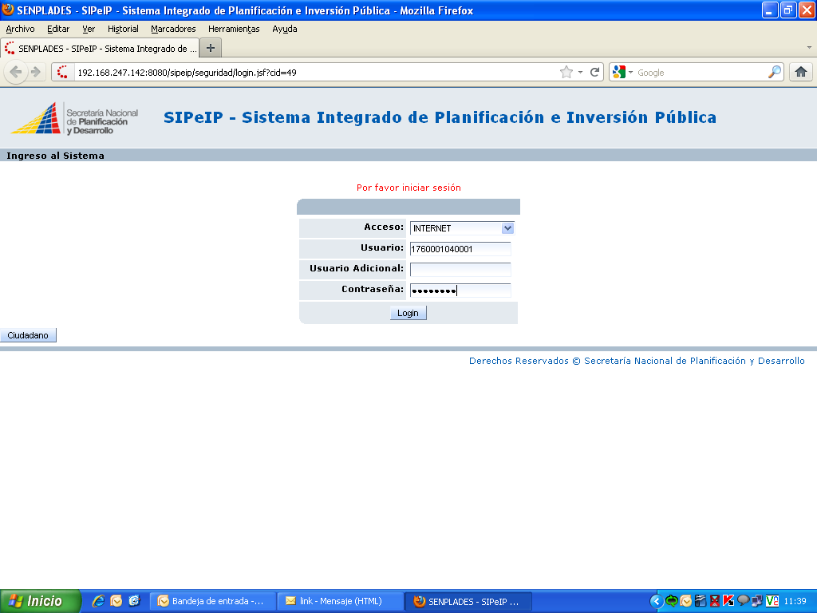
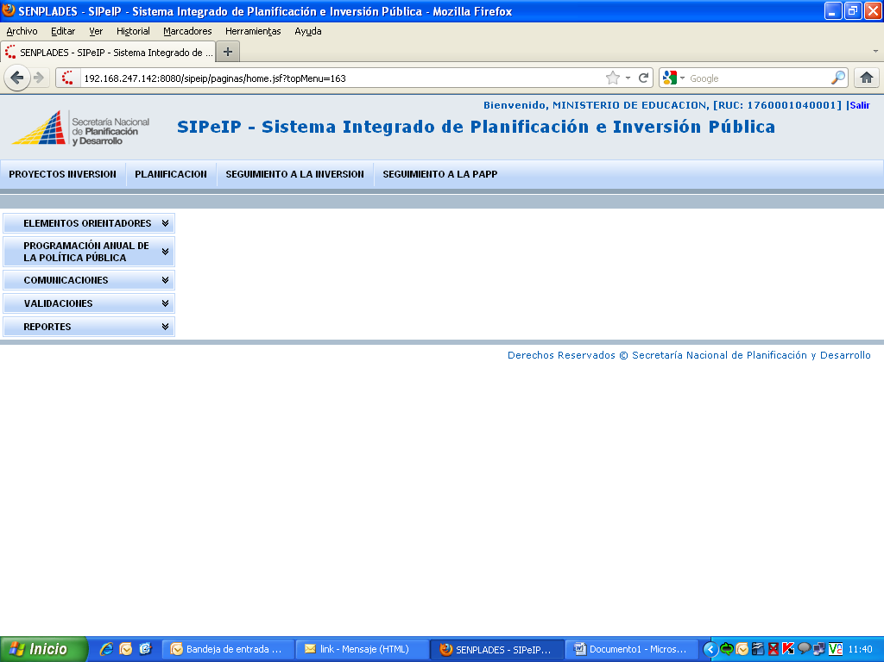
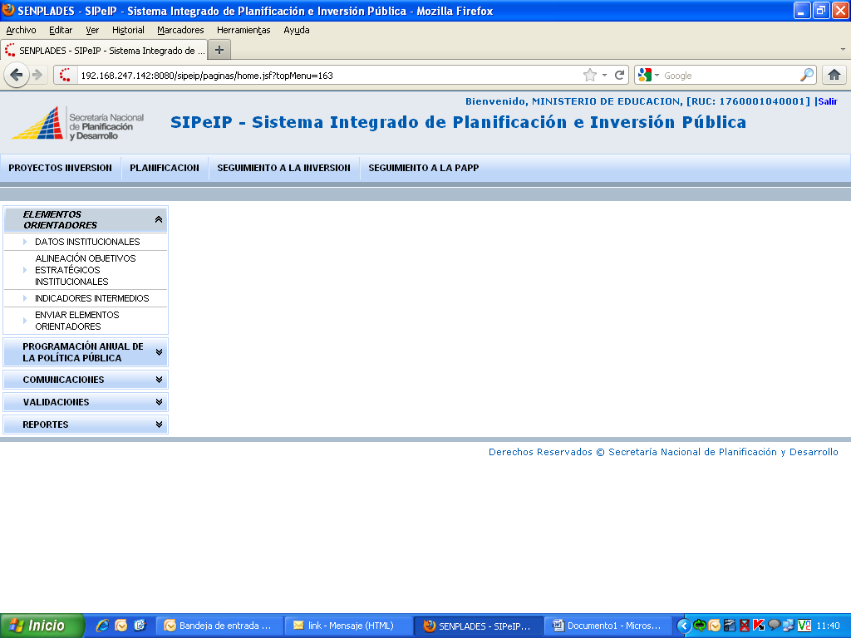
Módulo de Planificación – SIPeIP

Slide 24
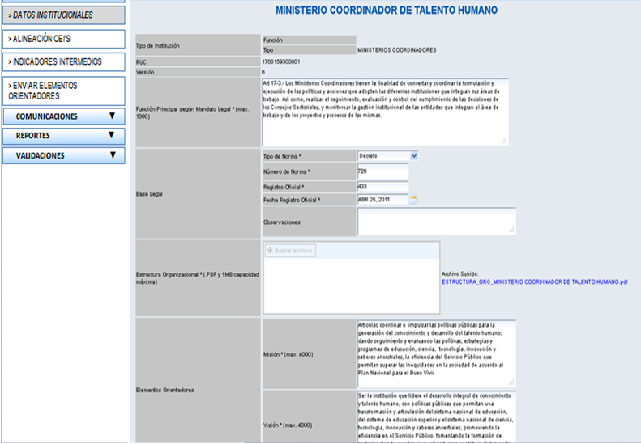
Elementos Orientadores
Datos Institucionales
DATOS INSTITUCIONALES
Función principal según mandato legal
Base legal
Estructura Organizacional
Elementos Orientadores
Misión
Visión

Slide 25
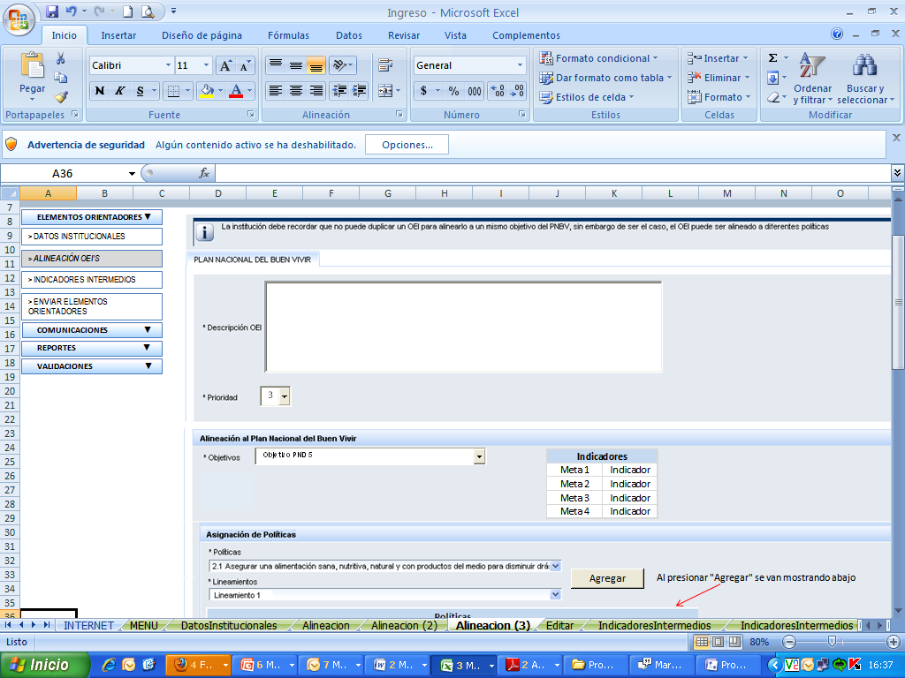
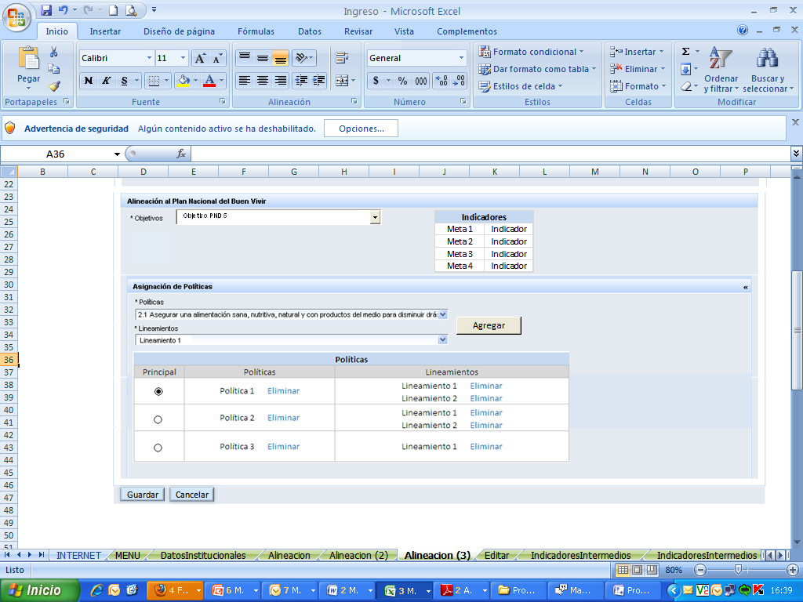
Elementos Orientadores
Alienaciones OEI´S
ALINEACIÓN OEI´S

Slide 26
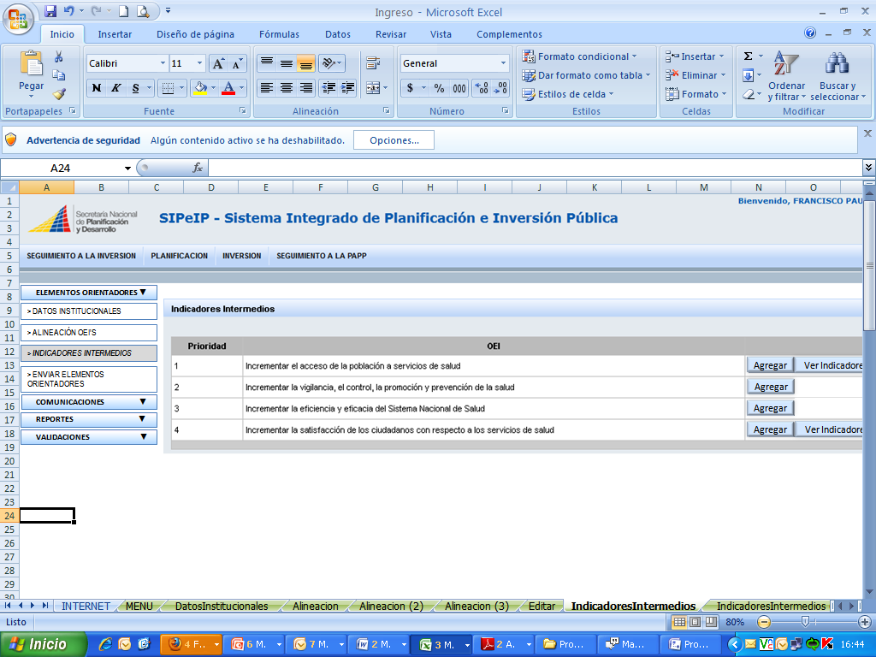
Elementos Orientadores
Indicadores Intermedios
INDICADORES INTERMEDIOS

Slide 27
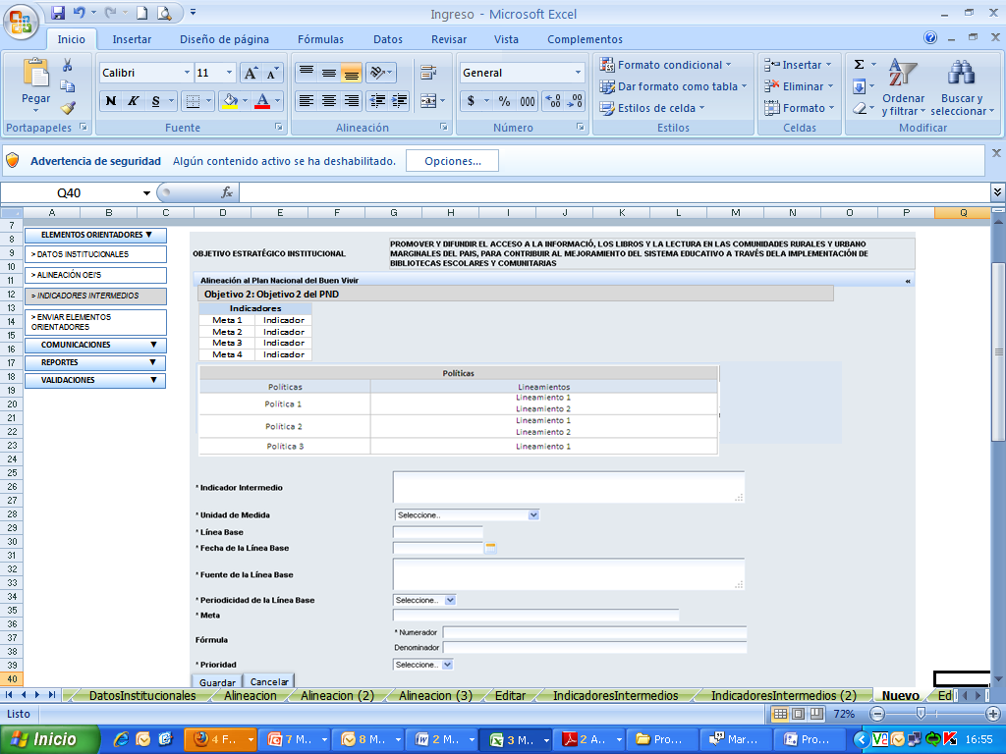
Elementos Orientadores
Indicadores Intermedios
INDICADORES INTERMEDIOS

Slide 28
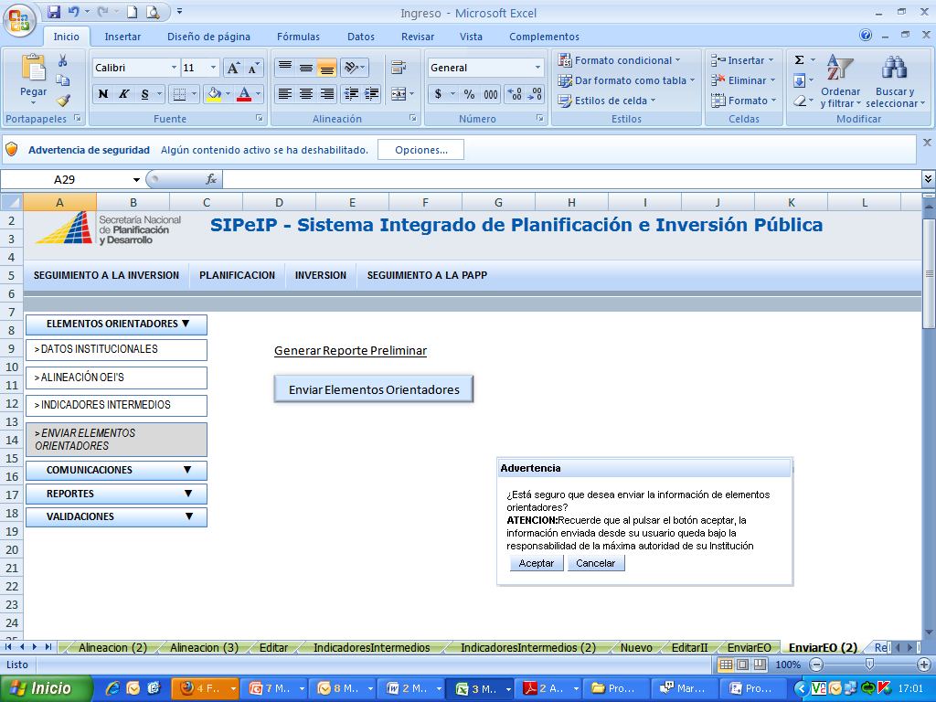
Enviar Elementos Orientadores
ENVIAR ELEMENTOS ORIENTADORES

Slide 29


